Slide 1
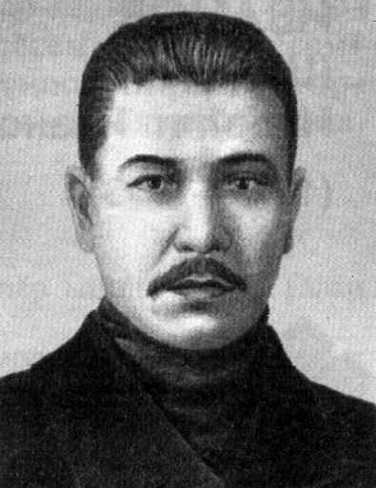
Игнатий Иванов (1848-1885)
Пурнё=ри п.р-п.р т.сл.хе илсе вёл =ыннён хёйне кил-йышра: ял-йышра м.нле тытмалли =инчен каласа панё?
М?Сироткин:
литература т.пчев=и

Slide 2
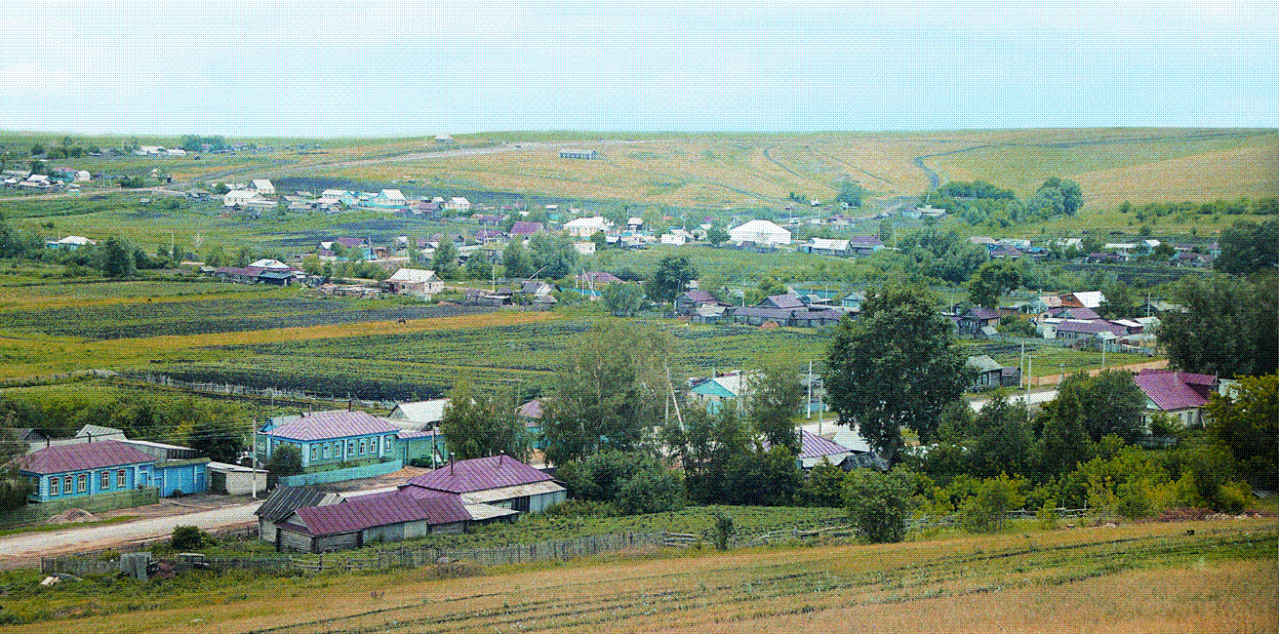
Игнатий Иванов Ч.мп.р к.п.рнинчи Пёва уесне к.рекен
Кённа Кушки ял.нче =уралнё?

Slide 3
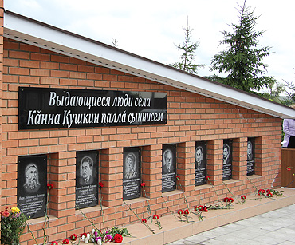

Slide 4
1857 =улта И?Иванова И?Яковлевпа п.р вёхётрах Пёрёнтёк ял.нчи удельни шкулне в.ренме илсе кайнё?
1860 =улта =ав шкултан в.ренсе тухнё хы==ён ёна Ч.мп.ре мишавайсем хат.рлекен хат.рлекен шкула в.ренме янё? Анчах ашш. килте .слекен =ук тесе тархасланипе удельни кантур. Иванова =ав шкулта в.ренессинчен хётарать? Вёл вара 1870 =улчченех ялта пурёнать?
1870 =улта И?Я?Яковлев тантёшне Хусана ч.нсе илет те ялти учитель пулса .=леме хат.рлеме тытёнать?
1870-1871 =улсенче Яковлев пулёшнипе Игн? Иванов хёй т.лл.н в.ренсе пырать?
1871 =улта Кённа Кушкинче пу=ламёш шкул у=ёлать? Игнатий Иванова И?Яковлев ыйтнипе =ак шкула .=леме яра==.? Унта вёл 4 =ул .=лет?
1876 =улта учитель ятне илет те Течч. уес.нчи Курнавёш шкулне .=леме ку=ать? Унта 7 =ул ачасене в.рентет?
1883 =улхине йывёр чирлесе \кн. хы==ён .=леме пёрахать те тёван ялне пурёнма ку=ать?

Slide 5
Халёх хушшинче =\рекен п.р-п.р ваттисен сёмахне е каларёшне илсе И?Иванов унён тупсёмне пурнё=ран илн. т.сл.хпе у=са панё?
Аттуна тёхён та: =ёпатуна кёларса ан пёрах?
Якрав Иван. уесри суд заседательне суйланнё пулнё? Иван: каппайса: хёйне асла хывма тытённё? Яла килсен ял-йыш ум.нче хёй.н чаплё тум.пе: =утё аттисемпе мухтаннё? Ял =ыннисене =.т.к-=атёк тумтирпе: =ёпатасемпе =\рен.ш.н тиркен.? Пурёна киле Якрав Иван.н те шалчи тулать? Ёна заседательтен кёларса пёраха==.? Унтан унён яла таврёнма тивет? Иванён та хайхи =ёпата сырма: хура .=е тытёнма тивет? Ахаль каламан =ав: аттуна тёхён та =ёпатуна кёларса ан пёрах: тесе?

Slide 6
Игнатий Иванов хёй.н .м.р.нче 14 калав =ырнё? Анчах вёл =ырнё калавсенчен икк.ш. кёна революциччен пичетленсе тухнё? «Аттуна тёхён та =ёпатуна та кёларса ан пёрах» тата «Лайёх ёслё кёмёллё =ын пурне те юрёхлё»? +ак ик. калава И?Я?Яковлев 1900 =улта чёваш буквар.нче пичетлесе кёларнё?
Ыттисем ал=ыру халл.нех Ч.мп.р чёваш шкул.нче упранса выртнё?
В.сен шут.нче : «+ынна усал тёвакан хёй те усал курать»: «+ынна епле тёвён: ху та =авна курён»: «+ынна мулшён туман: мула =ыншён тунё» т? ыт? те?

Slide 7
+ынна мулшён туман: мула =ыншён тунё?
+ак предложенисенчи шухёша ёнлантарёр:
Мула ху чунёнтан ытларах юратма кирл. мар: ук=а =ынна тумасть: =ын ук=ана тёвать?
+ыншён сывлёхран хаклё япала =ук?

